Slide 1
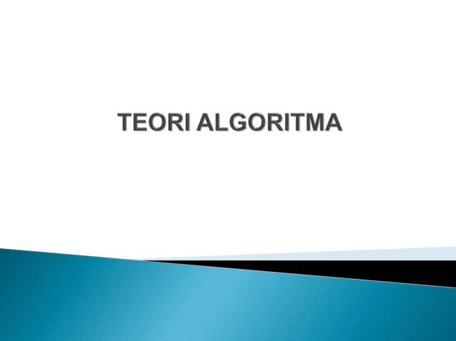

Slide 2
TUJUAN PEMBELAJARAN
Memahami konsep dasar algoritma sebagai urutan langkah-langkah logis untuk menyelesaikan masalah.
Menerapkan algoritma sederhana dalam bentuk instruksi pergerakan tokoh pada Blockly Game Maze
Menganalisis kesalahan (debugging) ketika solusi tidak sesuai, kemudian memperbaikinya.
Mengembangkan kemampuan berpikir komputasional (dekomposisi, pengenalan pola, abstraksi, dan algoritma) melalui permainan interaktif.

Slide 3
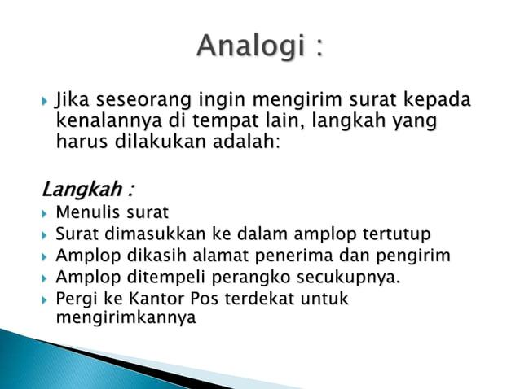

Slide 4
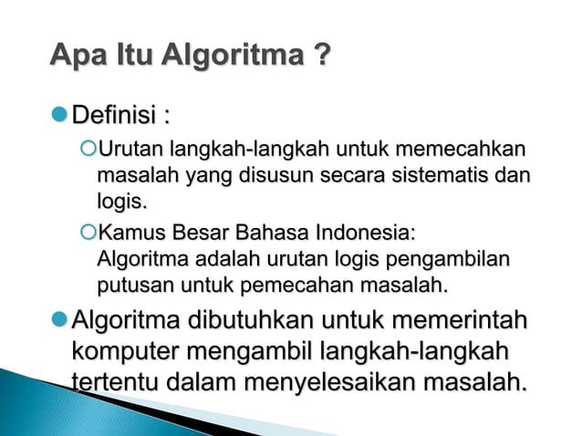

Slide 5
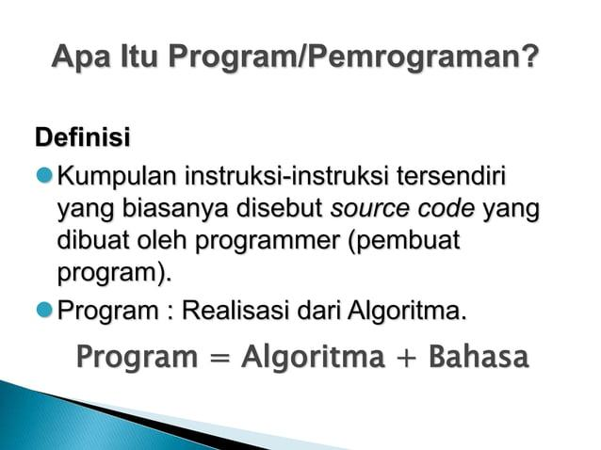

Slide 6
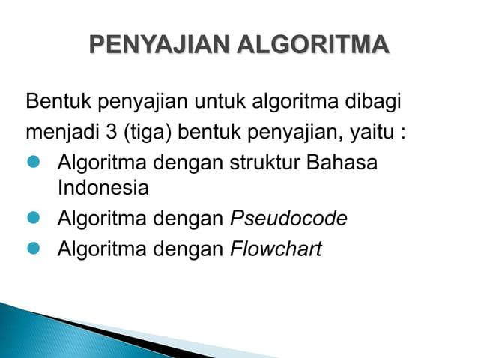

Slide 7
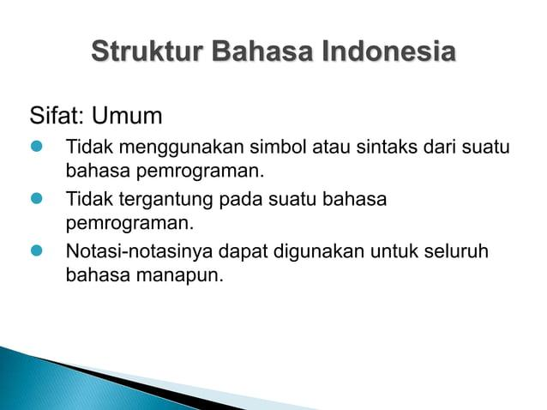

Slide 8
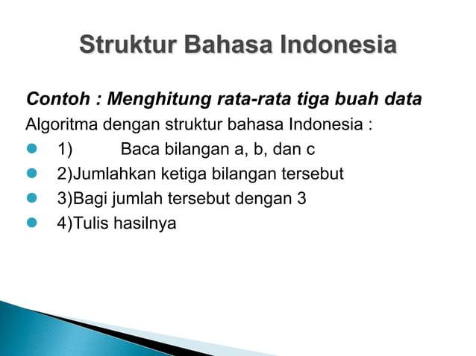

Slide 9
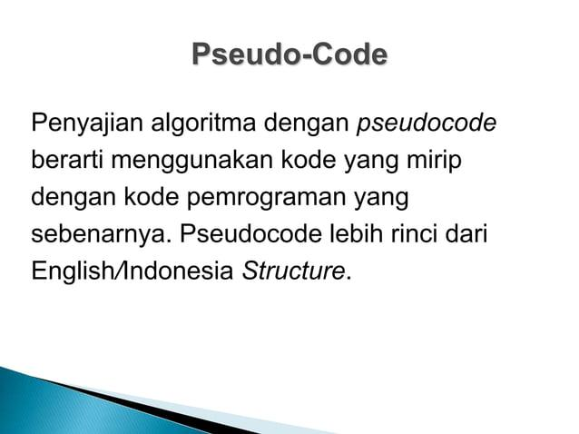

Slide 10
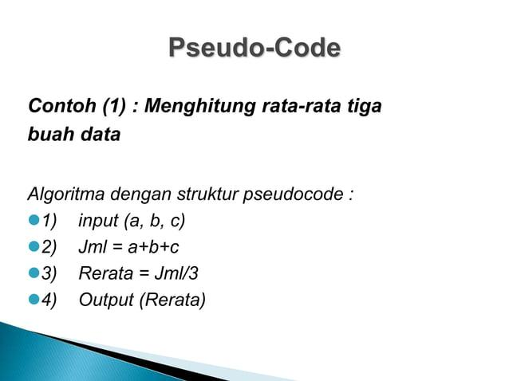

Slide 11
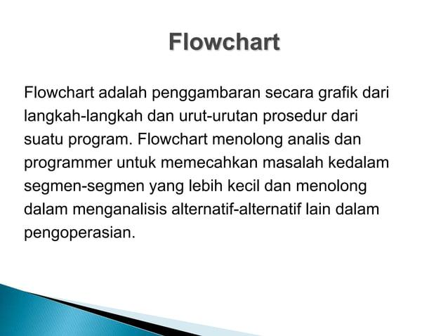

Slide 12
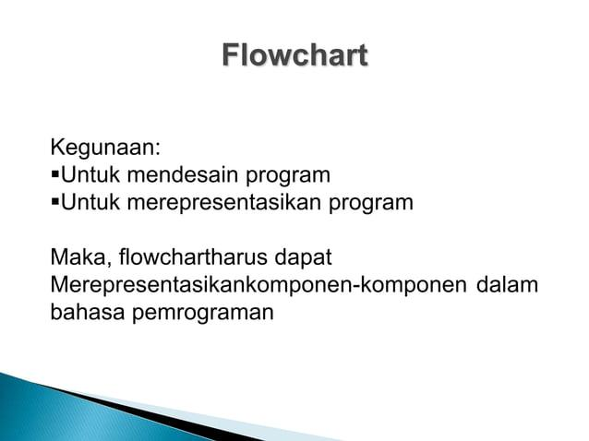

Slide 13
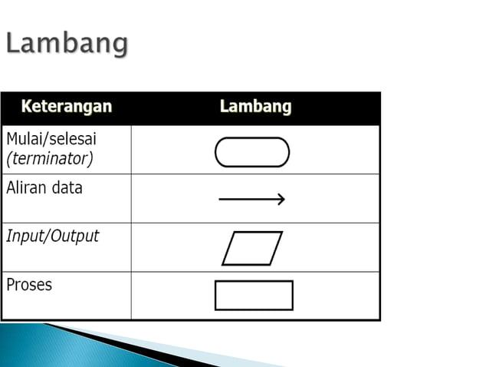

Slide 14
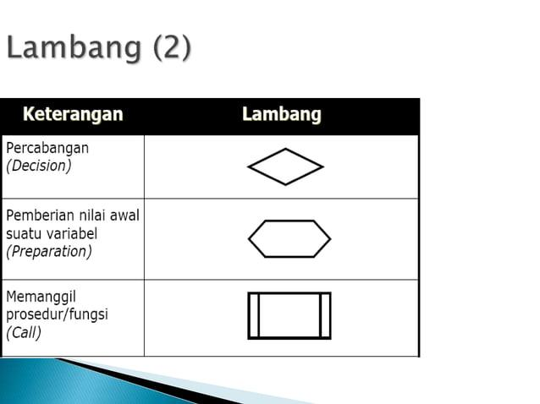

Slide 15
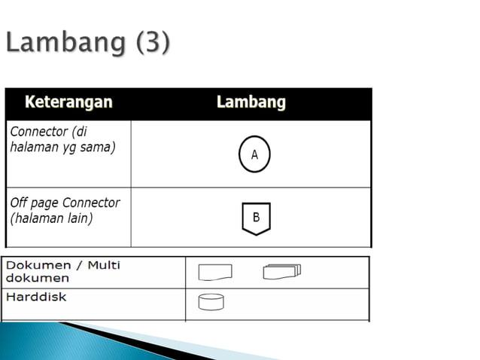

Slide 16
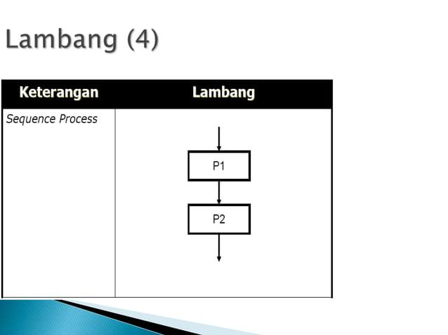

Slide 17
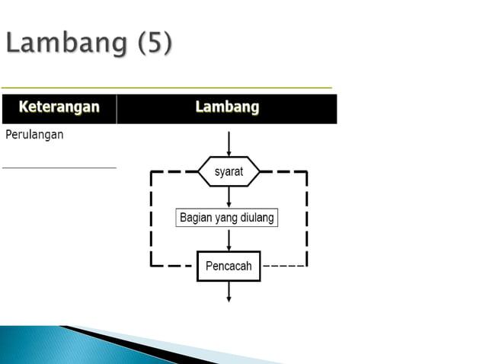

Slide 18
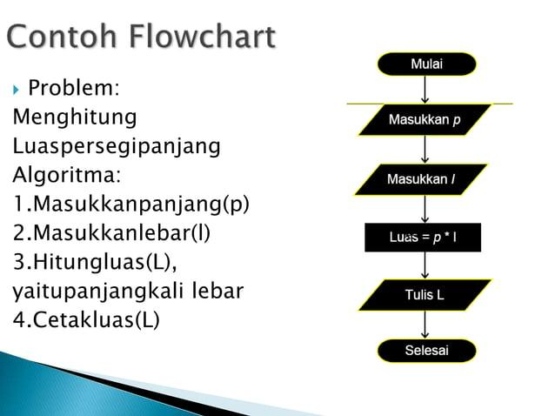

Slide 19
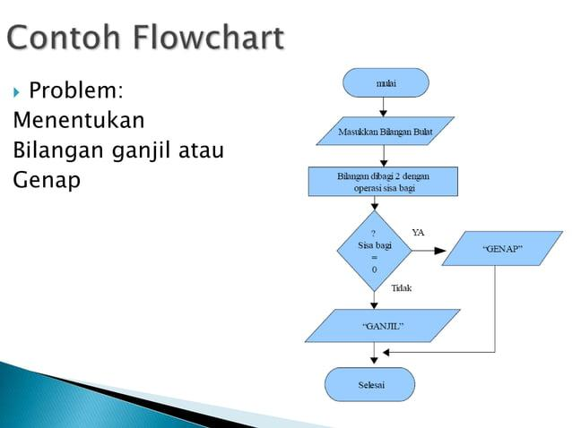

Slide 20
Kesalahan itu wajar, yang penting mau memperbaiki. Dalam algoritma sering terjadi error/bug, begitu pula dalam hidup. Yang terpenting adalah belajar dari kesalahan dan memperbaikinya.

Slide 21
